Slide 1
Strutture portanti
parte I – definizioni, elementi costruttivi, disposizione

Slide 2
7.1
Generalità

Slide 3
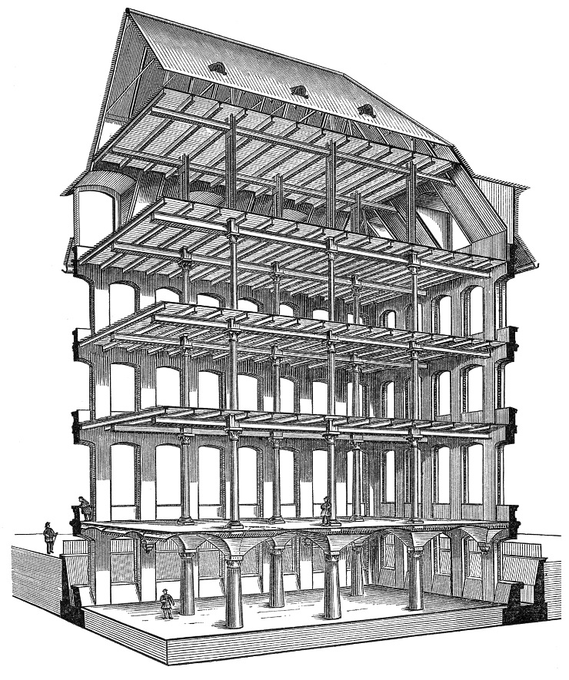
Definizione di strutture portanti
La struttura è l’insieme delle unità tecnologiche e degli elementi tecnici appartenenti al sistema edilizio aventi funzione di sostenere i carichi del sistema edilizio stesso e di collegare staticamente le sue parti.
Con il termine struttura si indica il complesso di elementi tecnici destinati a riprendere i carichi che gravano su di essi (pesi propri, carichi permanenti strutturali e non strutturali, carichi variabili) e necessari per la stabilità globale.

Slide 4
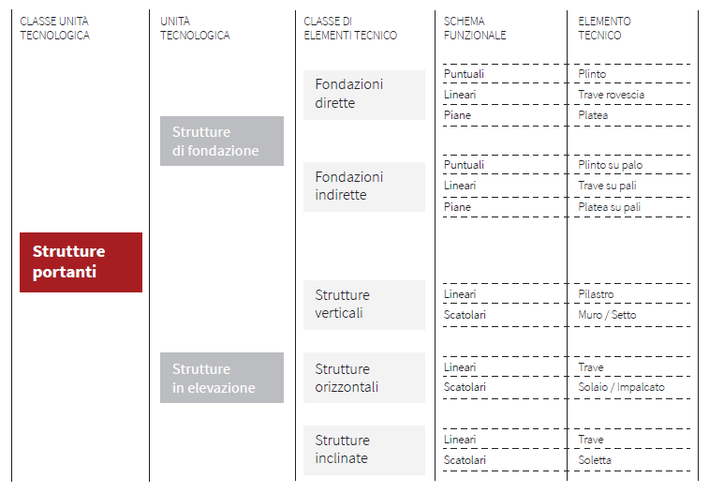
Classificazione delle strutture portanti

Slide 5
7.2
Strutture in elevazione

Slide 6
Strutture in elevazione

Slide 7
Strutture in elevazione
Le strutture in elevazione sono costituite dall’insieme degli elementi costruttivi che assicurano la stabilità dell’insieme con la capacità di resistenza a carichi ed azioni esterne, e trasferendone gli effetti al sistema di fondazione.
Le strutture, in altre parole, hanno lo scopo finale di delimitare le unità spaziali che compongono l’oggetto edilizio:
confinandole direttamente;
supportando gli elementi di chiusura, che risultano dunque portati.
STRUTTURE PORTANTI
struttura continua
in elevazione
struttura discontinua

Slide 8
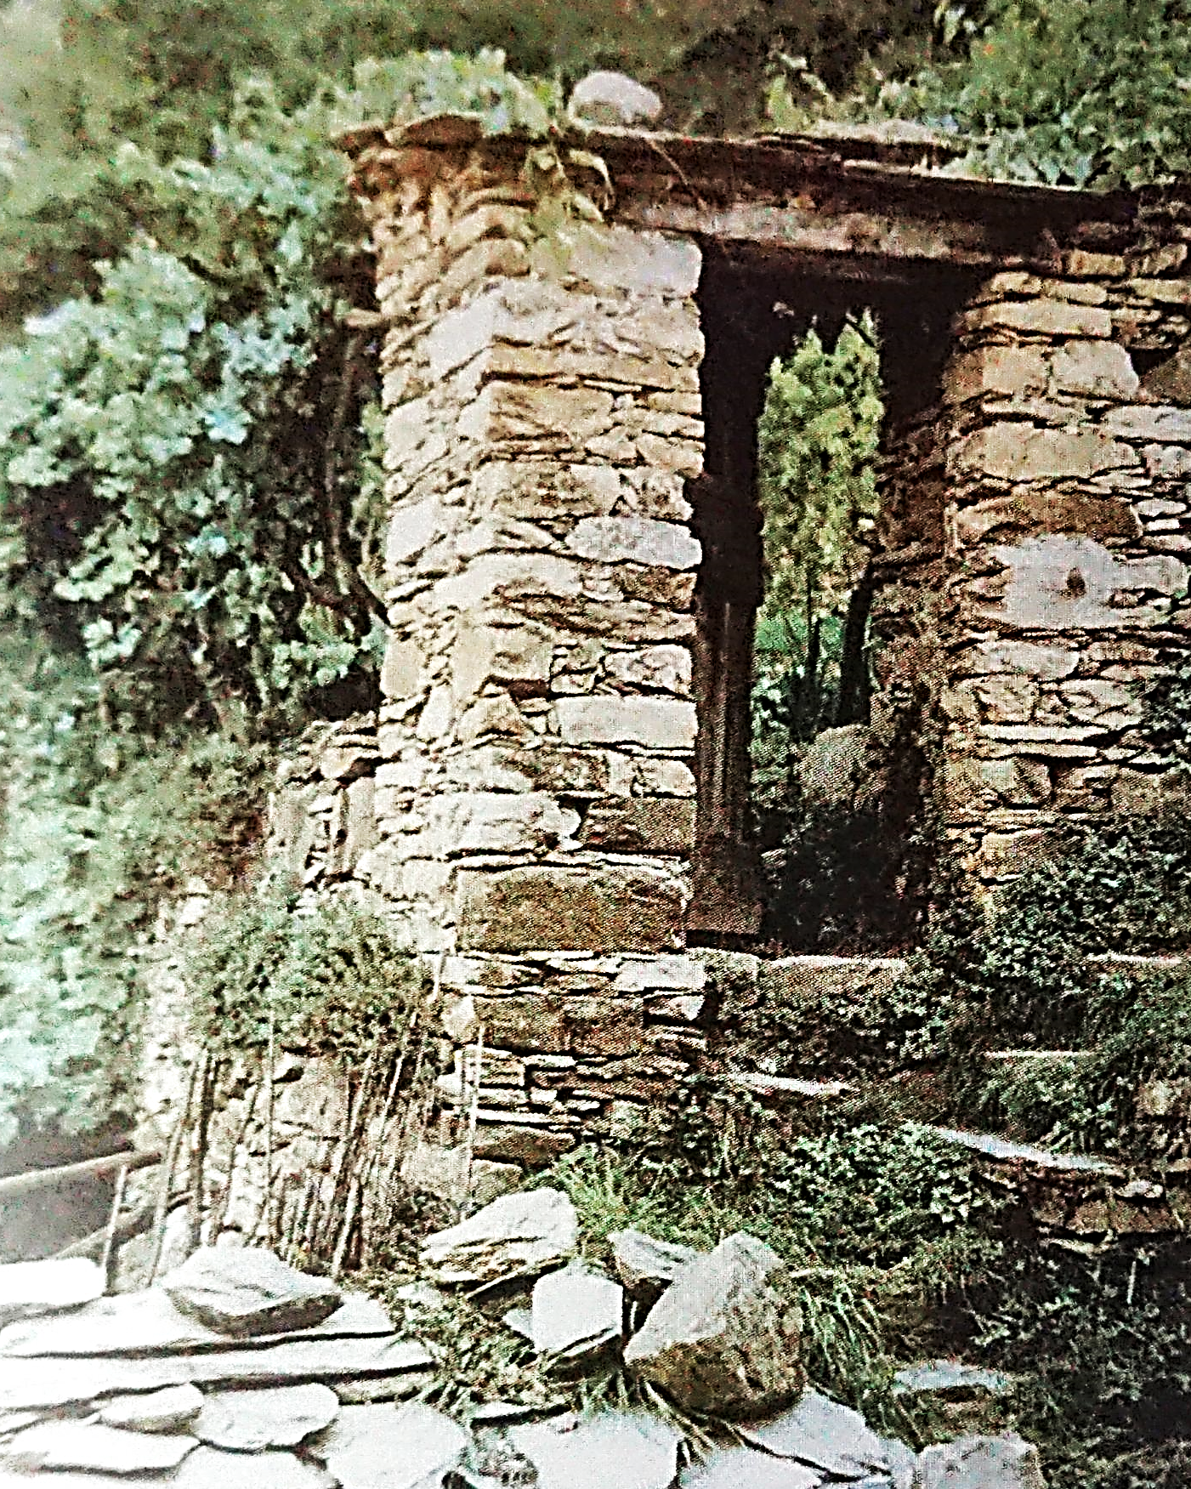
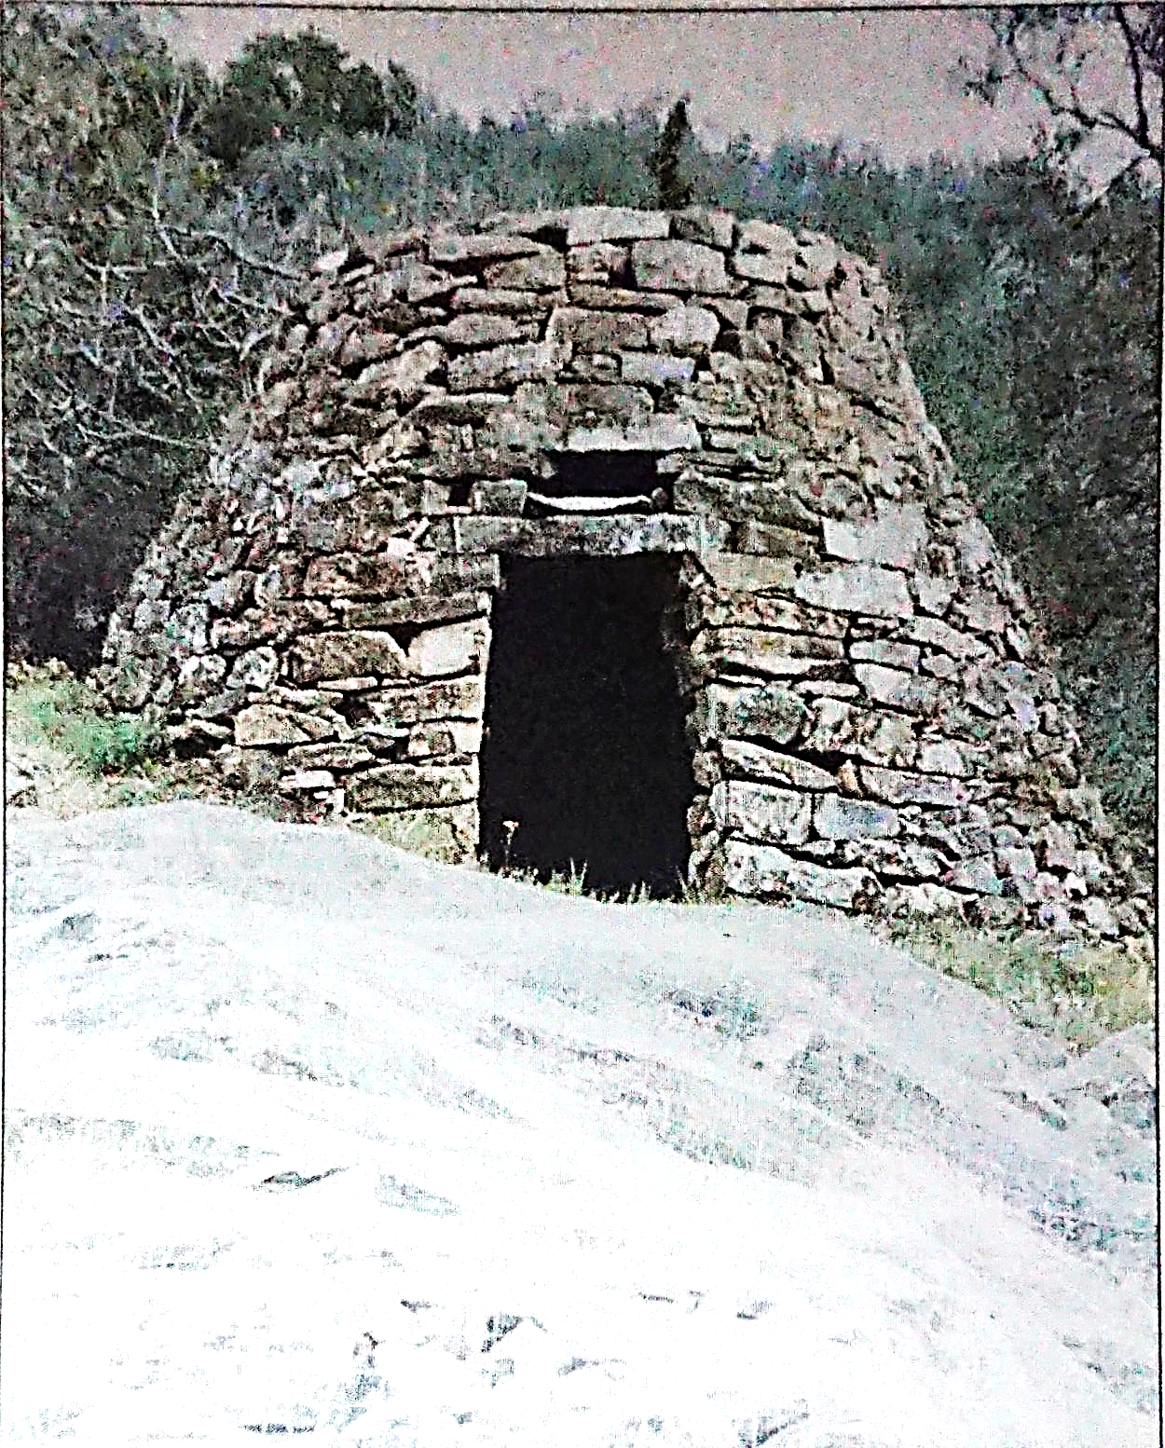
Strutture in elevazione: schemi funzionali

Slide 9
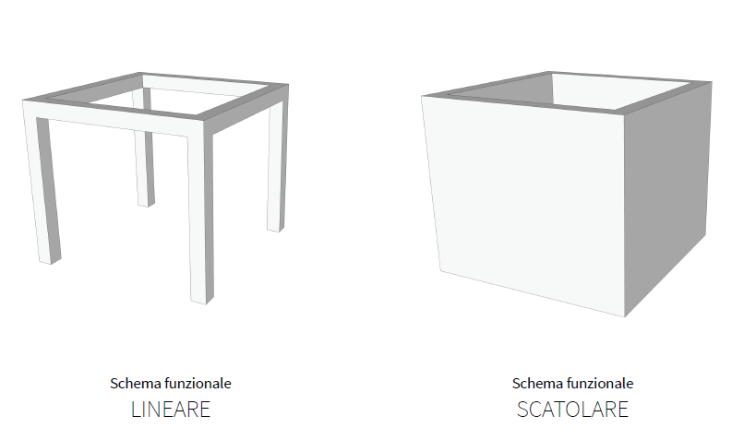
Strutture in elevazione: schemi funzionali
Parte resistente principale
Struttura discontinua
Scheletro portante
Schema funzionale lineare
Struttura continua
Ossatura muraria
Schema funzionale scatolare

Slide 10
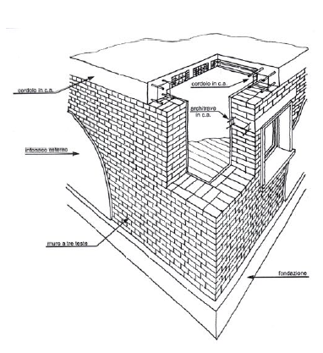
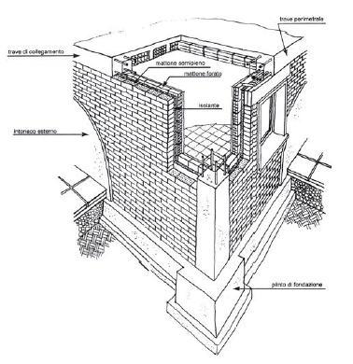
Strutture in elevazione: schemi funzionali
Trave
principale
Trave di collegamento
Cordolo
Cordolo
Tamponamento
Pilastro
Setto
portante
Fondazione
Fondazione
Scheletro portante
Ossatura muraria

Slide 11
Strutture in elevazione: schemi funzionali
Gerarchia degli elementi di fabbrica
Distinzione rispetto alla chiusura perimetrale
Specializzazione funzionale dei componenti lineari
Sistema monofunzione
Sovrapposizione con la chiusura perimetrale
Specializzazione dei componenti bidimensionali
Sistema plurifunzione

Slide 12
Strutture in elevazione: schema lineare
Lo schema funzionale lineare si riferisce all’uso di elementi tecnici monodimensionali o lineari, nelle quali prevale cioè una dimensione rispetto alle altre due, completato da elementi tecnici orizzontali.
La struttura a telaio lavora prevalentemente a compressione, flessione e taglio, ed è costituita da:
travi (principali e secondarie);
pilastri;
solai.
È necessario evidenziare come una struttura a telaio abbia la precisa funzione di garantire la sicurezza statica dell’organismo edilizio, ma non sia in grado di fornire altre prestazioni, per cui deve essere integrata dalle chiusure verticali, di base e di copertura.

Slide 13
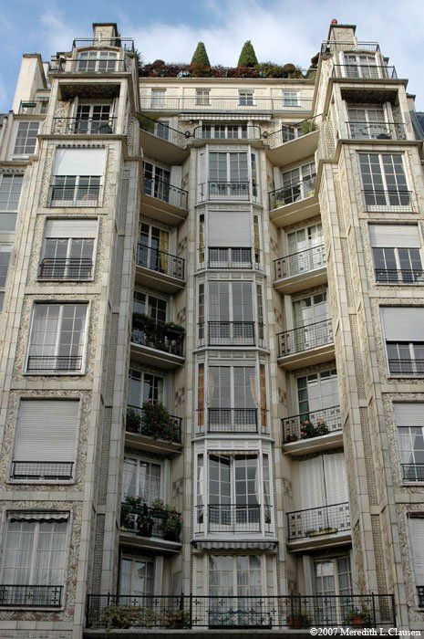
Strutture in elevazione: schema lineare
STRUTTURE PORTANTI
strutture portanti
distinzione
di funzioni
chiusure d’involucro

Slide 14
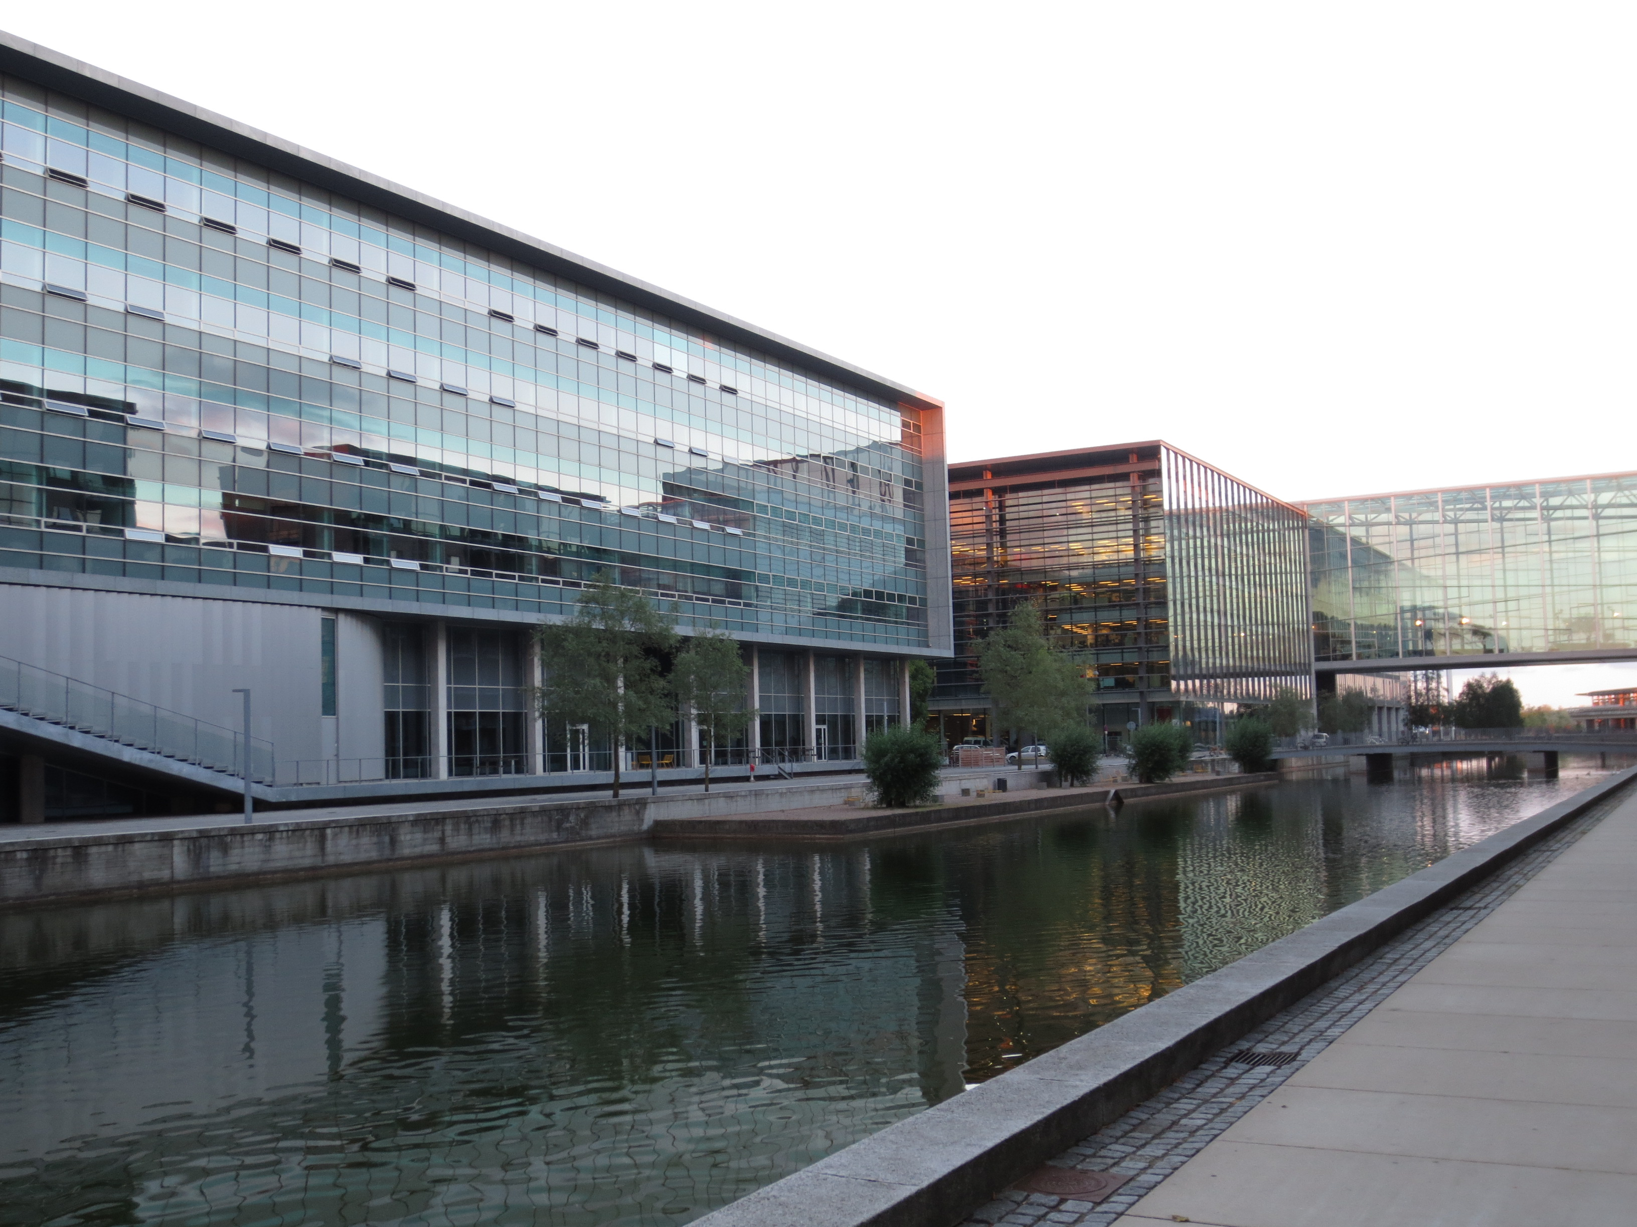
Strutture in elevazione: schema lineare

Slide 15
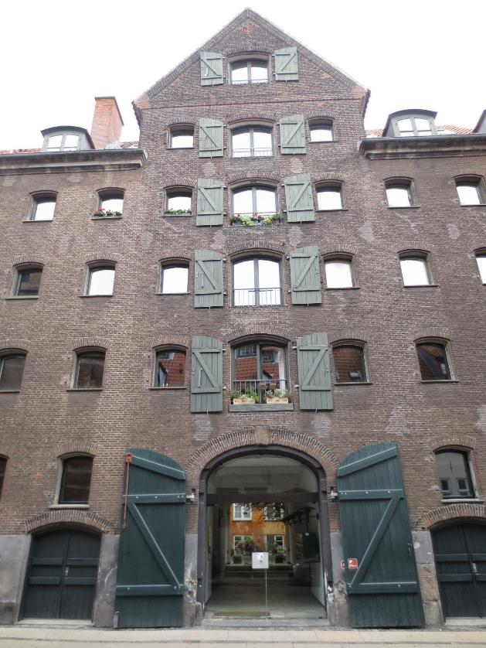
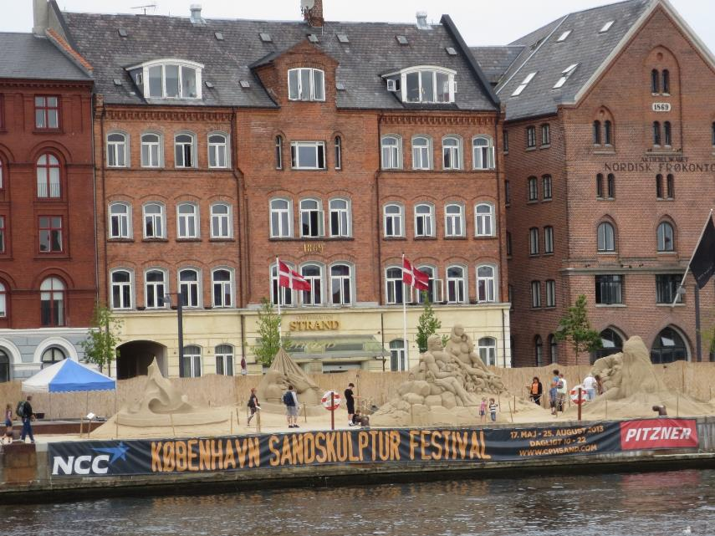
Strutture in elevazione: ossatura muraria

Slide 16
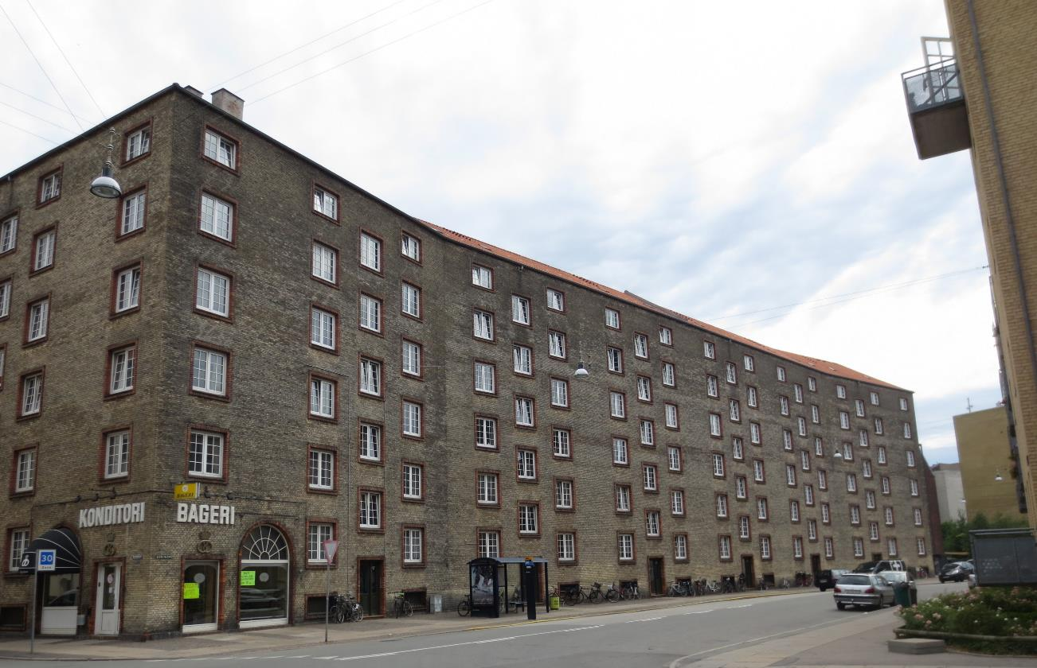
Strutture in elevazione: ossatura muraria

Slide 17
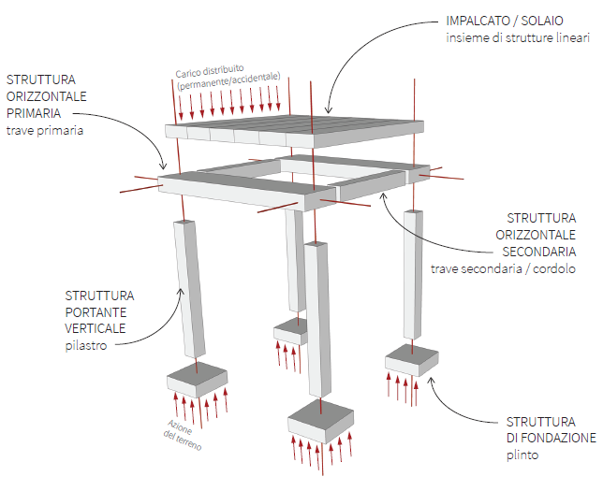
Strutture in elevazione: schema lineare
<<<<<<<<<<

Slide 18
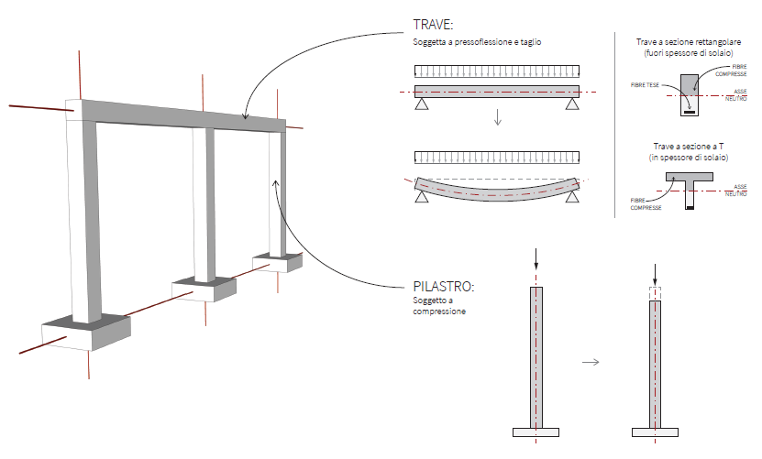
Strutture in elevazione: schema lineare
TRAVE soggetta a flessione e taglio
PILASTRO
soggetto a pressoflessione

Slide 19
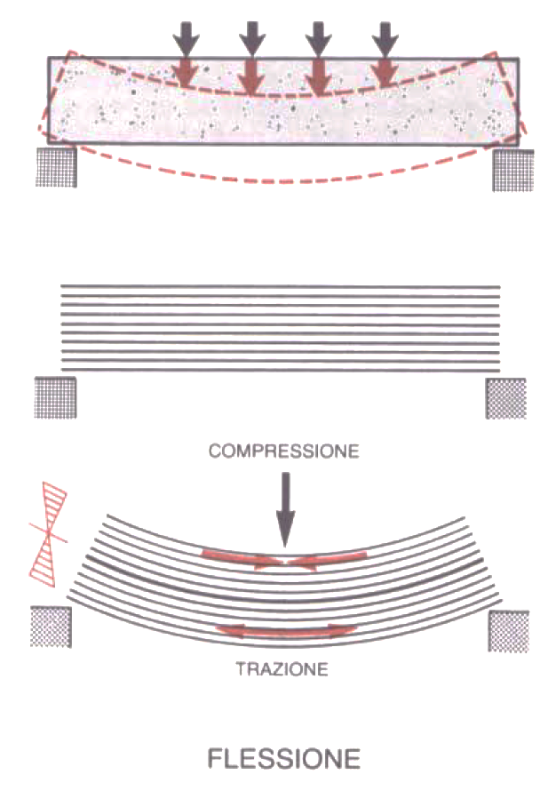
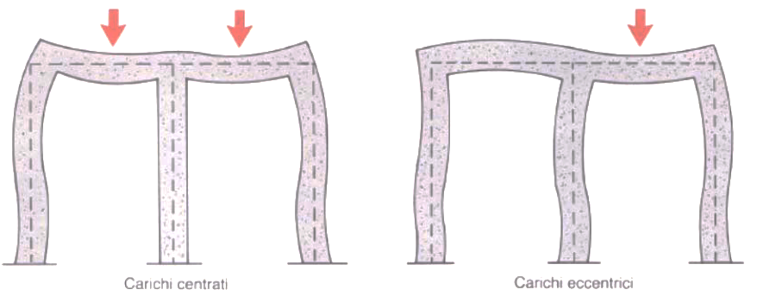
Strutture in elevazione: schema lineare
FLESSIONE
PRESSOFLESSIONE

Slide 20
Strutture in elevazione: schema lineare
Diagramma «a farfalla» delle tensioni in una trave inflessa
Posizione dell’asse neutro
nelle sezioni di una trave inflessa

Slide 21
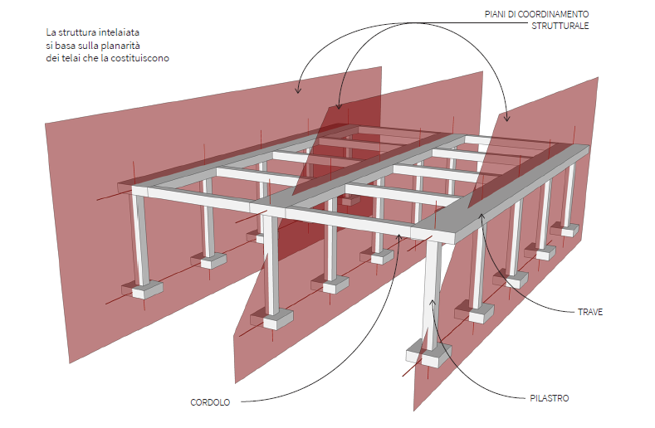
Strutture in elevazione: schema lineare
TRAVE SECONDARIA

Slide 22
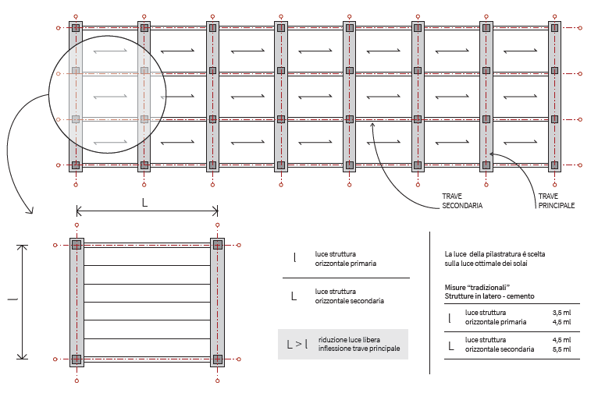
Strutture in elevazione: schema lineare
(campata)

Slide 23
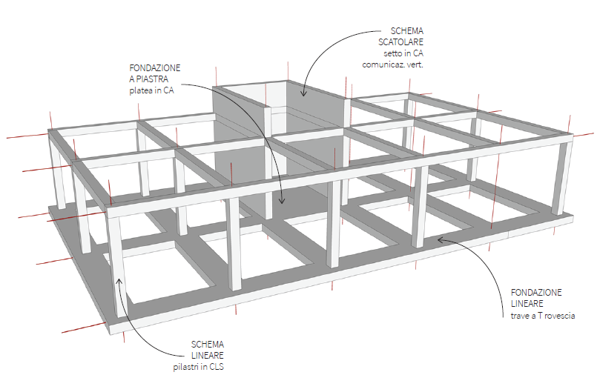
Strutture in elevazione: schema lineare
Disposizione LONGITUDINALE
Disposizione TRASVERSALE

Slide 24
Strutture in elevazione: schema lineare
Disposizione INCROCIATA
(a SCACCHIERA)

Slide 25
Strutture in elevazione: schema scatolare
Lo schema funzionale scatolare si riferisce all’uso di elementi tecnici bidimensionali o piani, completato da elementi tecnici orizzontali.
La struttura scatolare lavora prevalentemente a compressione e taglio, ed è costituita da:
setti;
solai.

Slide 26
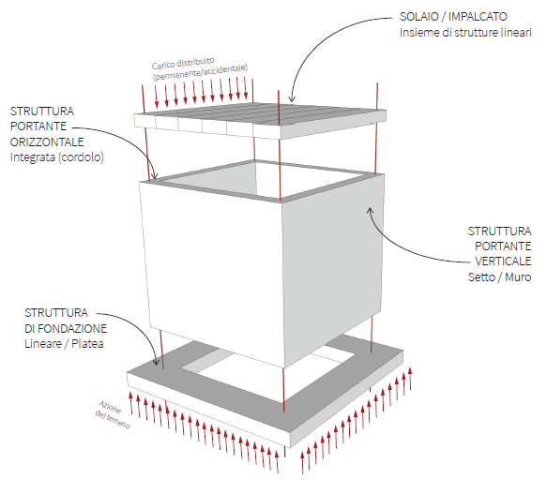
Strutture in elevazione: schema scatolare

Slide 27
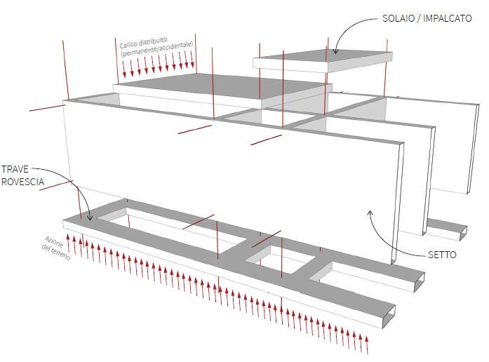
Strutture in elevazione: schema scatolare
SOLAIO
SETTO DI CONTROVENTO contro l’instabilità laterale alle forze orizzontali
CORDOLO
DI PIANO
CORDOLO DI FONDAZIONE
SETTO PORTANTE
trasmissione al terreno del peso della costruzione, senza cedimenti differenziali

Slide 28
Strutture in elevazione: schema scatolare
Le principali problematiche presenti nello schema scatolare riguardano:
la rigidezza alla traslazione nel piano dei setti di controvento;
l’inserimento di fori nei setti;
le connessioni tra setti ortogonali.
Disposizione TRASVERSALE
SOLAIO
SETTO DI CONTROVENTO
SETTO PORTANTE

Slide 29
Strutture in elevazione: schema scatolare
Le principali problematiche presenti nello schema scatolare riguardano:
la rigidezza alla traslazione nel piano dei setti di controvento;
l’inserimento di fori nei setti;
le connessioni tra setti ortogonali.
Disposizione LONGITUDINALE
SOLAIO
SETTO PORTANTE
SETTO DI CONTROVENTO

Slide 30
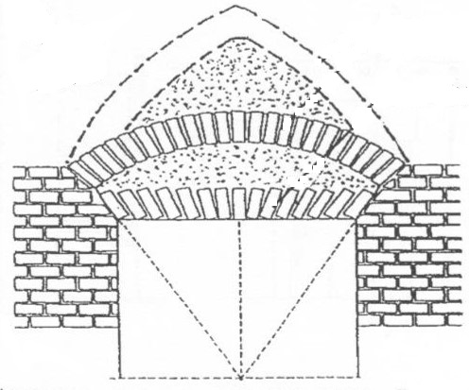
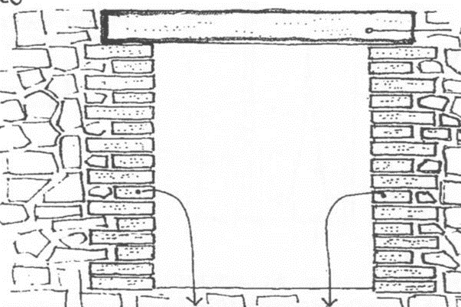
Strutture in elevazione: schema scatolare
Ripristino della CONTINUITÀ
Arco di sordina
Arco
Architrave
Piattabanda

Slide 31
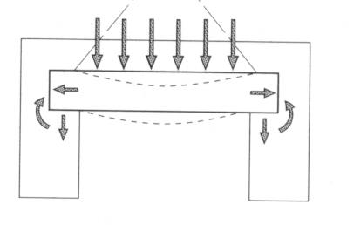
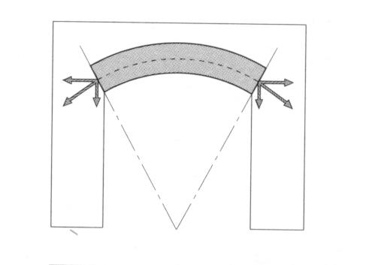
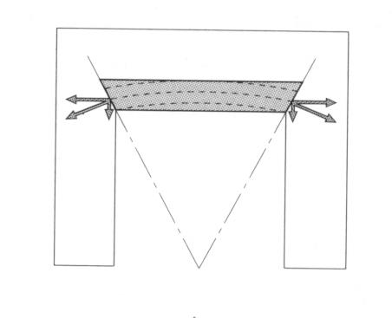
Strutture in elevazione: schema scatolare
Ripristino della CONTINUITÀ
Arco
Piattabanda
Architrave

Slide 32
Strutture in elevazione: controventi
Controventi di parete: elementi lineari per il collegamento tra altri elementi al fine di renderli collaboranti

Slide 33
Strutture in elevazione: requisiti tecnologici
INSIEME DEI
REQUISITI TECNOLOGICI
resistenza meccanica
resistenza al fuoco
REQUISITI PRINCIPALI CONNOTANTI GLI
ELEMENTI TECNICI
affidabilità
durabilità
integrazione impiantistica
conformabilità
degli spazi
controllo inerzia termica
isolamento acustico
tenuta agli agenti atmosferici
controllo
comfort indoor

Slide 34
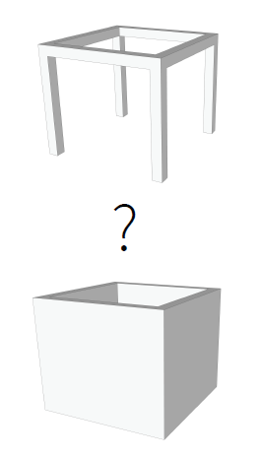
Strutture in elevazione: valutazioni progetto
La scelta dello schema funzionale corrisponde alla concezione del sistema spaziale. La scelta progettuale è determinata da:
Organizzazione funzionale e fruibilità;
Aspetti economici e gestionali;
Percezione;
Tipologia edilizia;
Integrabilità ed attrezzabilità impiantistica.
Lo schema lineare scinde la funzione portante da quelle pertinenti alla «pelle» dell’edificio (rivestimento, separazione dall’ambiente esterno); è così possibile prevedere piante e prospetti liberi e presentando un’attitudine ad essere modificabile e adattabile alla variazione delle esigenze dell’utenza (o alla variazione dell’utenza stessa).

Slide 35
Strutture in elevazione: valutazioni progetto
Lo schema scatolare, d’altro canto, affida la funzione portante ad un sistema di elementi bidimensionali, più rigido grazie alla sua massa.
Se la funzione portante risulta associata (nelle chiusure verticali) alla funzione di controllo del comfort ambientale legata alla separazione con l’ambiente esterno, nel sistema scatolare la pianta risulta più rigida, con aperture allineate sui diversi piani per assicurare un adeguato trasferimento dei carichi al sistema di fondazione.
Lo schema funzionale scatolare, se rapportato a quello lineare, risulta quindi caratterizzato da una minore flessibilità.

Slide 36
Strutture in elevazione: valutazioni progetto
ELEMENTI TECNICI
entità carichi
in esercizio
materiali costitutivi
VALUTAZIONI NECESSARIE ALL’ELABORAZIONE
DEL PROGETTO
regolarità della tessitura
regolarità dell’orientamento
possibilità inserimento irrigidimenti

Slide 37
Strutture in elevazione

Slide 38
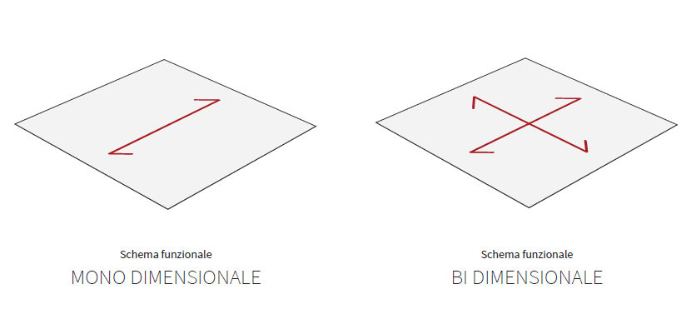
Strutture in elevazione: elementi tecnici orizzontali
La trasmissione dei carichi avviene secondo una direzione sulle strutture in elevazione (o sui piani di coordinamento che le contengono) ortogonali a tale direzione.
La trasmissione dei carichi avviene secondo due direzioni, in base a griglie di travi o nervature di piastra. Lo schema funzionale influenza la dimensione della luce che è possibile coprire con l’impalcato.

Slide 39
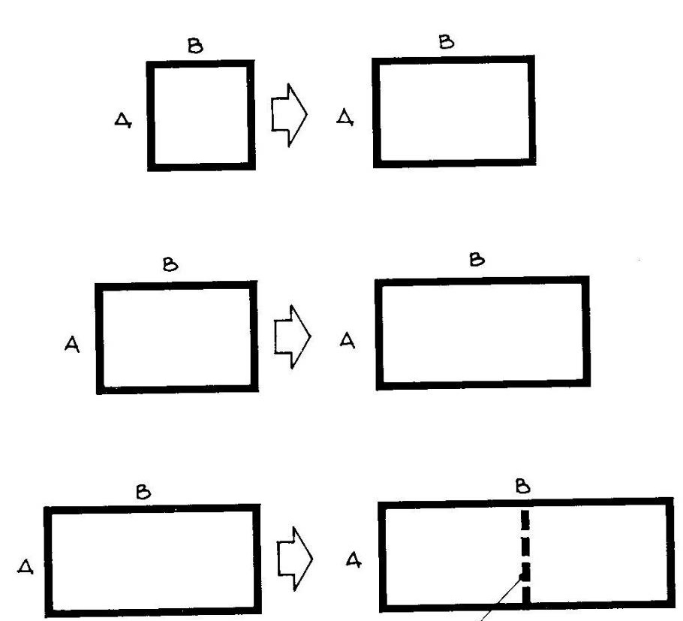
Strutture in elevazione: schema scatolare
per A/B < 2/3
tessitura monodirezionale
o incrociata (bidirezionale)
per 2/3 < A/B < 1/2
tessitura monodirezionale
per A/B < 1/2
tessitura monodirezionale
con possibile partizionamento

Slide 40
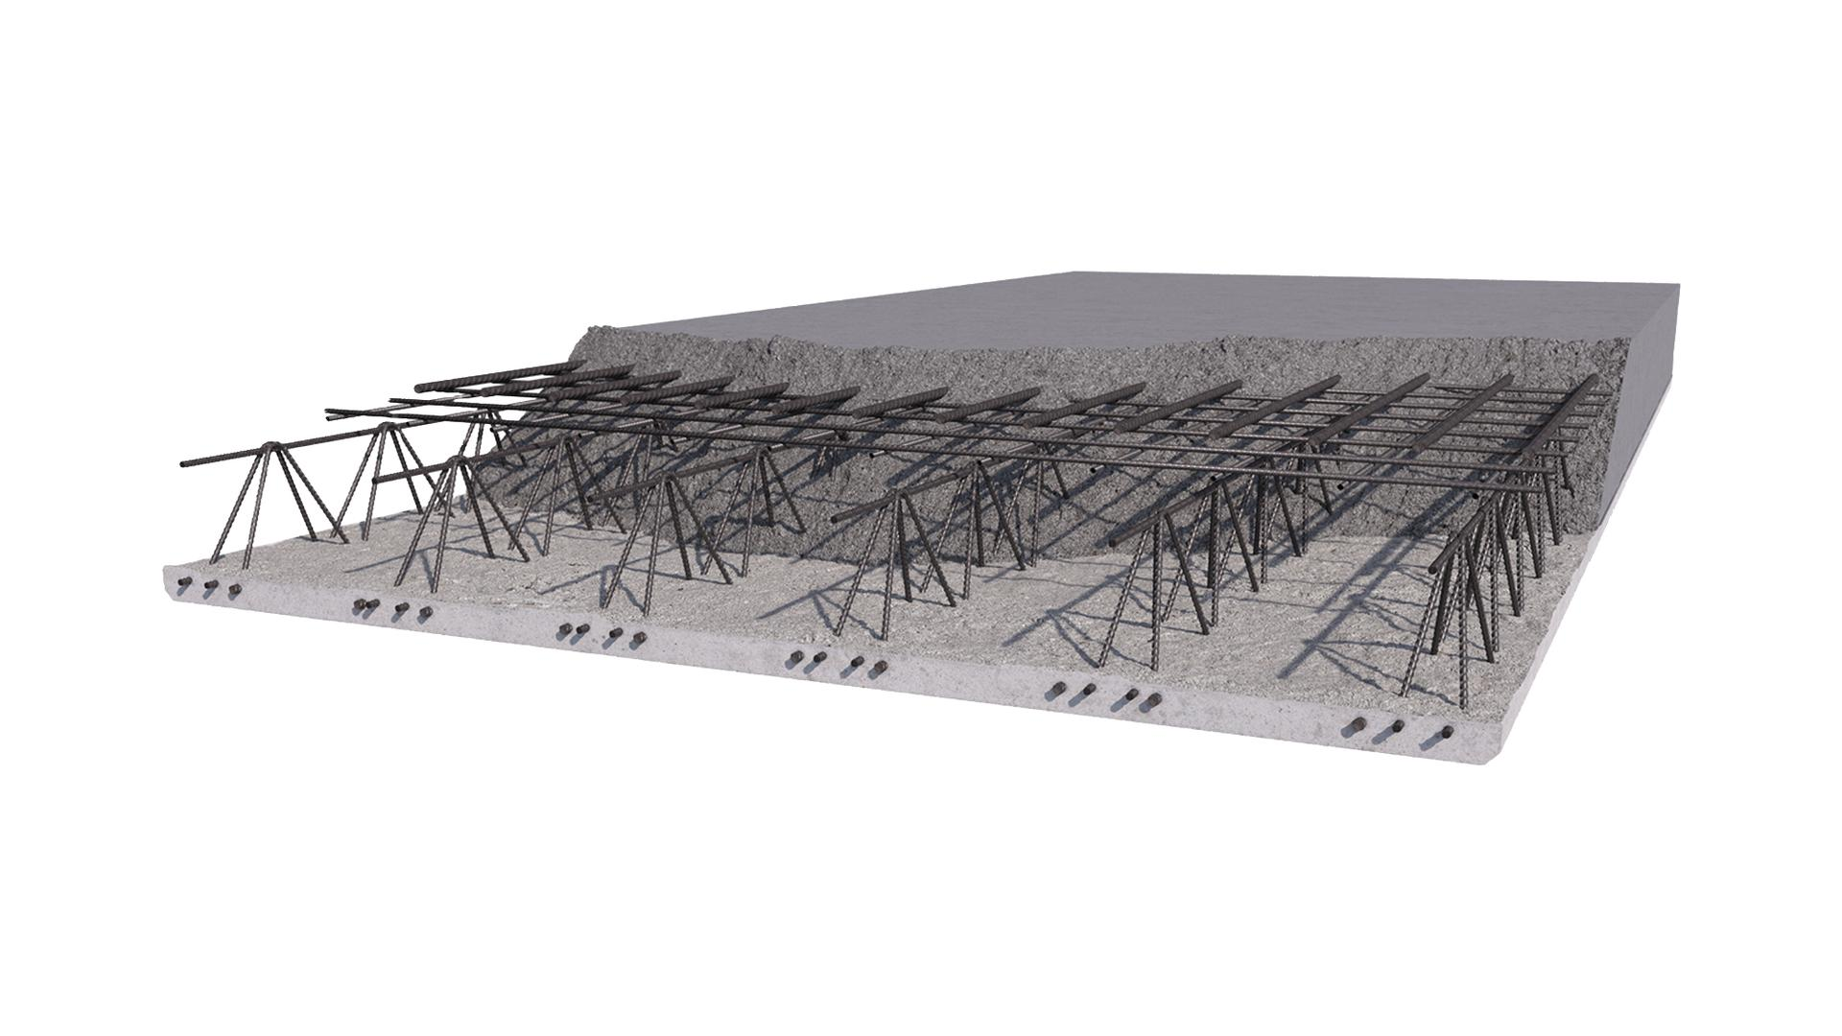
Strutture in elevazione: elementi tecnici orizzontali
SOLAIO MONOLITICO

Slide 41
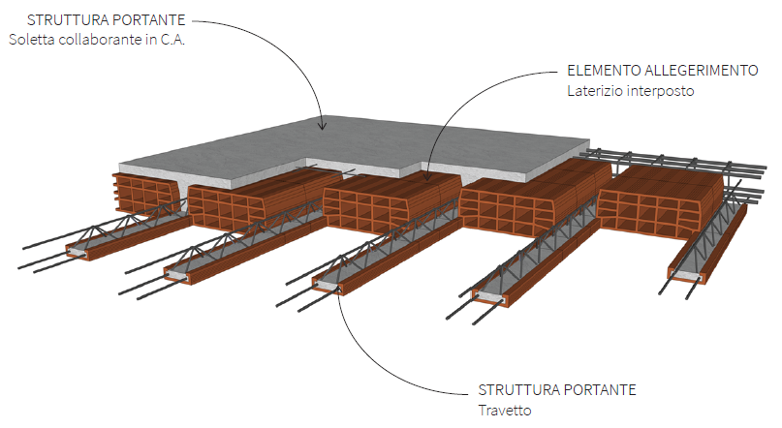
Strutture in elevazione: elementi tecnici orizzontali
SOLETTA
ELEMENTO di ALLEGGERIMENTO
TRAVETTO
resistente a TRAZIONE

Slide 42
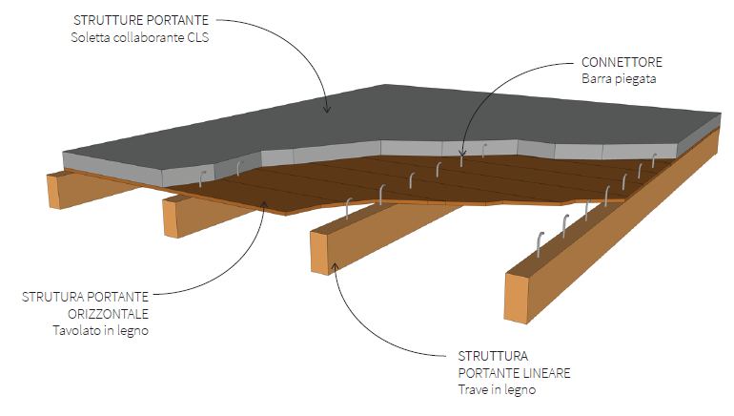
Strutture in elevazione: elementi tecnici orizzontali
SOLETTA (collaborante)
CONNETTORE
TAVOLATO
TRAVI IN LEGNO

Slide 43
Strutture in elevazione
STRUTTURE IN ELEVAZIONE
STRUTTURE IN ELEVAZIONE
legno
legno
scheletro portante
ossatura muraria
acciaio
pietra
laterizio
procedimento a secco
procedimento a umido
calcestruzzo
calcestruzzo
misto
misto

Slide 44
Strutture in elevazione
STRUTTURE IN ELEVAZIONE
travi principali e secondarie
STRUTTURE IN ELEVAZIONE
cordoli
scheletro portante
ossatura muraria
pilastri
setti
controventi
bucature
relazione con chiusure verticali e orizzontali
relazione con chiusure orizzontali

